Slide 1

Pharmacocinétique
& pharmacodynamie
ANiSM

Slide 2

III) Métabolisme ou biotransformation
Il faut savoir que le métabolisme précède l’élimination,
mais qu’il peut être couplé à elle : par exemple,
le métabolisme hépatique se qualifie aussi
« d’élimination hépatique »

Slide 3
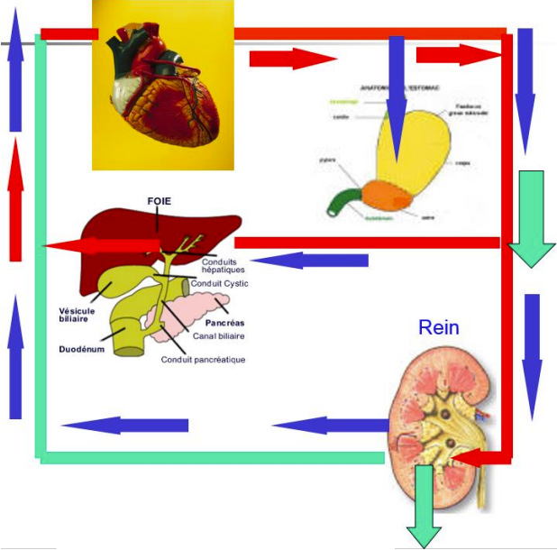
A) Ambivalence : métabolisme & élimination
1) Métabolisme et/ou élimination
Ensemble des processus permettant aux produits administrés de quitter l’organisme
L’excrétion : produit administé éliminé sous forme inchangée
Le métabolisme : processus modifiant les structures chimiques, surtout au niveau du foie

Slide 4
Paramètres essentiels pour quantifier les capacités d’élimination
La clairance (CL)
aide à préciser la dose car elle donne une
idée de la capacité d’élimination du produit par l’organisme
La demi-vie d’élimination (T1/2)
pour choisir le rythme d’administration (selon la relation concentration/effet)

Slide 5
La clairance
On peut exprimer la clairance de différentes manières.
Par entité d’élimination → L’organisme lui-même (Clairance totale, brute, systémique)
→ Un organe défini (Clairance hépatique : foie ; Clairance rénale)
Par mécanisme → Clairance métabolique (souvent clairance hépatique)
→ Clairance d’excrétion / d’élimination (rénale, biliaire)
Clairance sanguine vs plasmatique
Clairance plasmatique = CL sanguine x Ratio sang/plasma

Slide 6
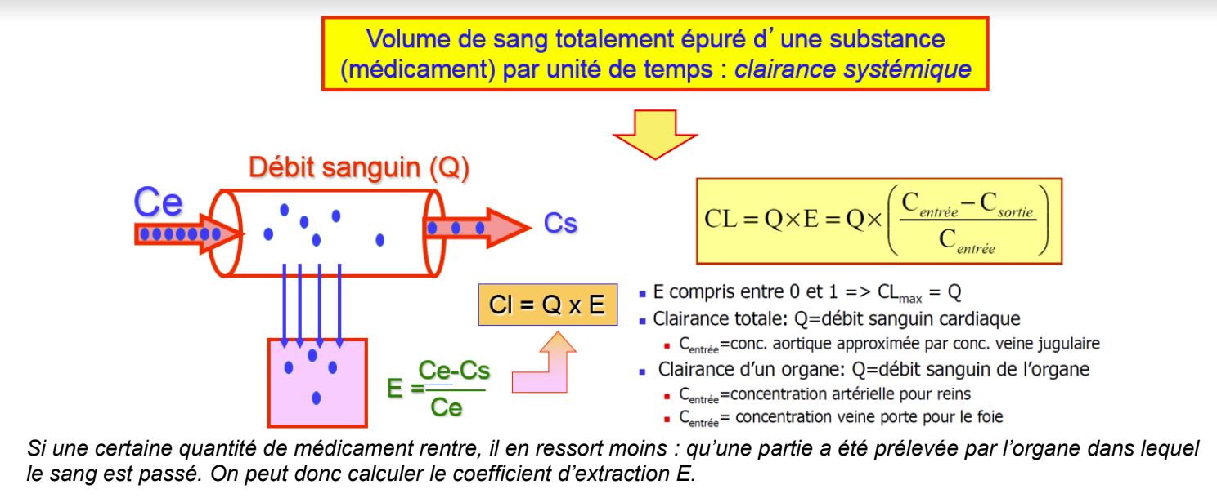
Calcul de la clairance
Q étant le debit sanguin
E étant le coefficient d’extraction

Slide 7
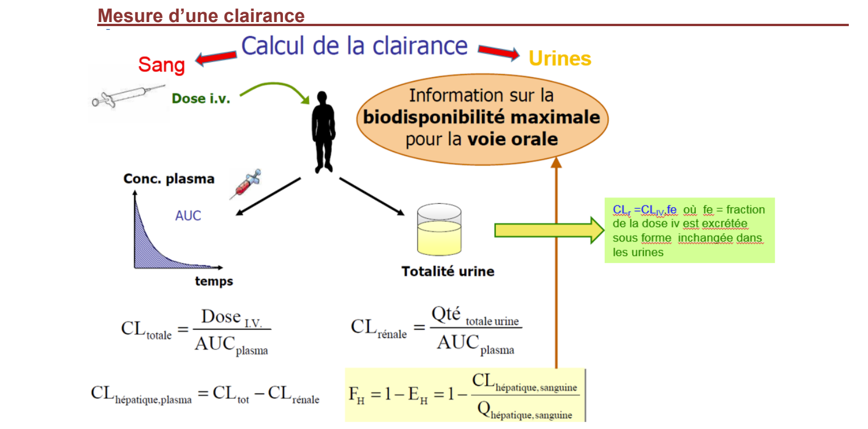

Slide 8
Généralement, le calcul de la clairance se fait par le sang, mais il est possible de le faire aussi par les urines.
Cela donne une idée de la clairance rénale, même si ce n’est pas très précis.
Si on donne un produit par voie orale : la biodisponibilité n’est pas maximale.
Par voie IV, la biodisponibilité est maximale (pas d’interférence), on pourra calculer la clairance systémique.
Pour connaître une clairance spécifique : clairance totale – clairance rénale

Slide 9
B) Le métabolisme en lui-même
Il ne concerne pas forcément tous les médicaments
On a des modifications de la structure chimique
Il transforme le produit actif en métabolite(s) plus hydrosolubles, éliminables dans les urines
Réactions enzymatiques
Dans le foie principalement
Concourt à l’élimination car le médicament en tant que tel disparaît de la circulation

Slide 10
Le métabolisme se fait en deux étapes :
Chimique : Produit actif transformé en métabolite + hydrosoluble et éliminable
Conjugaison : Structure de la molécule mère non-modifiée

Slide 11
1) Clairance hépatique
La clairance hépatique se décompose en deux :
clairance métabolique :
clairance biliaire

Slide 12
2) biotransformations
Parmi les réactions mises en jeu :
Réactions de phases I : création ou modification d’un groupement fonctionnel
Réactions de phases II : Le médicament se lie à une molécule endogène (+ hydrosoluble, - toxique)

Slide 13
Mécanismes mis en jeu
Fonctionnalisation | Conjugaison
dé-alkylation = enlever un méthyl réduction = ajout d’H oxydation = ajout O à la place H ou O se fixe sur N, hydrolyses (estérases) = couper le lien entre un OH et autre chose. | La molécule ne change pas, (+++) mais vont se fixer différents substrats endogènes, - Cela va permettre de rendre le PA plus hydrosoluble - Cela permet de protéger la molécule mère.
Généralement, ce sont les molécules apolaires ou liposolubles qui vont subir des biotransformations (donnent des métabolites polaires éliminés plus facilement).

Slide 14
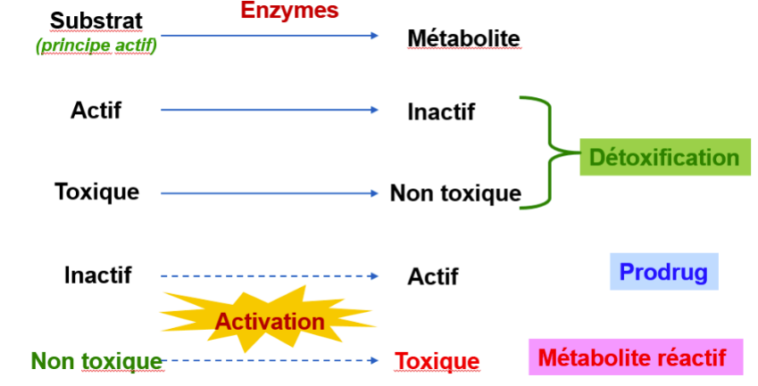
Conséquence du métabolisme sur les médicaments

Slide 15
3) Paramètres influençant la clairance hépatique
La clairance hépatique va dépendre :
- du débit sanguin hépatique (QH)
- de l’activité enzymatique hépatique
(CLint = clairance intrinsèque)
- De la fraction libre fu
L’équipement enzymatique va varier entre les individus et leur santé

Slide 16
Notion de clairance intrinsèque
C’est le reflet de la capacité des hépatocytes à éliminer une substance en dehors de toute influence du débit sanguin hépatique.
Elle dépend :
Du coefficient de partage de la substance entre les hépatocytes et le sang
De la taille du foie
De la somme des activités enzymatiques

Slide 17
Notion de coefficient d’extraction
Le coefficient d’extraction nous permettra de faire une classification des médicaments
On rappelle que le Coeff d’extraction, c’est EH = (C entrée – C sortie) / C entrée
Si E > 0,7 : extraction hépatique importante
Si 0,3 < E < 0,7 : extraction hépatique modérée
Si 0,3 < E : extraction hépatique faible

Slide 18
Facteurs influençant la clairance intrinsèque
Modification du débit sanguin hépatique
Modification de la clairance intrinsèque : Induction et Inhibition enzymatique
Modification de la fraction libre
Modification de la clairance biliaire

Slide 19
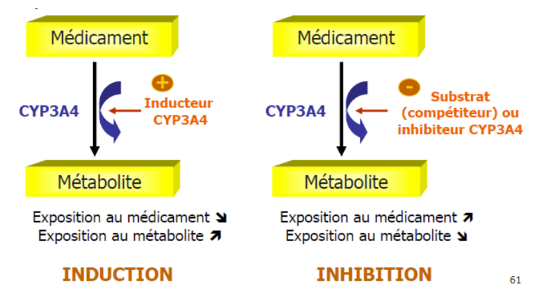
Notion d’induction et d’inhibition enzymatique
Certains médicaments peuvent modifier l’activité enzymatique, en provoquant soit une induction, soit une inhibition des cytochromes P450

Slide 20
Induction | Inhibition
• Fonctionnement moléculaire • On va augmenter la synthèse protéique de cytochromes • L’exposition au médicament mère diminue alors que l’exposition aux métabolites (produits de la transformation du médicament) va augmenter. • Plusieurs jours pour avoir les effets | Fonctionnement physique • On a un médicament qui est associé au premier médicament avec une forte affinité aux cytochromes. Le 2e médicament va venir se fixer sur les sites de biotransformation de ces cytochromes • Donc l'exposition au premier médicament = substance mère va augmenter • La durée correspondra au temps de présence du 2e médicament dans l’organisme

Slide 21
Effet du polymorphisme génétique sur la pharmacocinétique et la pharmacodynamie d’un médicament
On a 3 catégories de patients :
On retrouve tout d’abord la pharmacocinétique normale, des patients « normaux ».
Les métaboliseurs rapides = extensifs :
Les métaboliseurs lents :

Slide 22
4) Excrétion biliaire
Concerne surtout les molécules de haut poids moléculaire
Touche toutes les molécules : aussi bien la molécule mère que le(s) métabolite(s)
Polarité, ionisation favorisent cette voie
Transport actif possible (saturable, induit ou inhibé)
Interactions médicamenteuses possibles
Participation éventuelle à un cycle entéro-hépatique

Slide 23
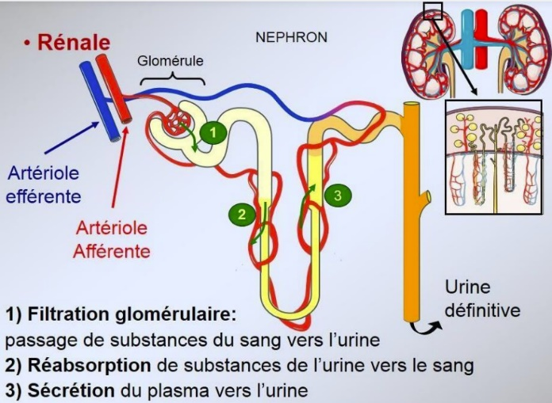
IV) élimination
Les reins sont les principaux organes d’élimination
des médicaments et/ou de leurs métabolites.
L’unité de base qui permet l’élimination est le néphron

Slide 24
3 étapes au niveau du néphron
1) La filtration glomérulaire : les substances vont être filtrées, et vont passer au niveau du glomérule dans l'urine primitive
2) ) La réabsorption tubulaire : Des substances qui vont de l'urine vers le sang :
C’est un processus non obligatoire pour un médicament, par diffusion passive
3) La sécrétion : concerne les molécules qui n’ont pas été ultrafiltrées, processus non obligatoire pour un médicament , par diffusion active

Slide 25
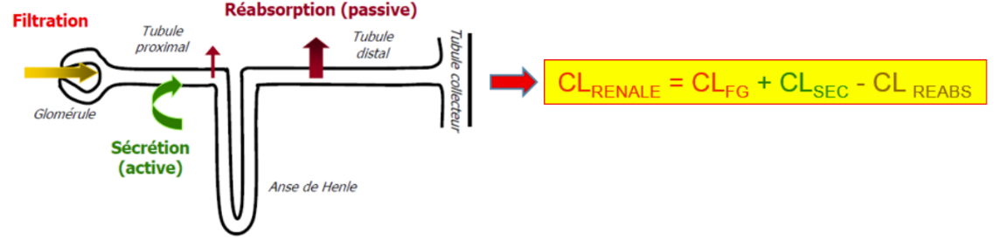
Clairance rénale (encore)
Plusieurs paramètres influencent la clairance rénale, parmi eux le débit de filtration glomérulaire, la sécrétion tubulaire, la réabsorption tubulaire ou encore la variation de la fraction libre du médicament

Slide 26
Calculs et formules
La clairance systémique après IV se calcule selon:
Cl = dose IV / ASC IV
Si le médicament est administré per os (per os = par voie orale)
Cl = F x dose orale / ASC orale
Importance relative de l’élimination rénale par rapport à l’élimination totale ?
CLTOTALE = CLRENALE + CLHEPATIQUE + CLAUTRES

Slide 27
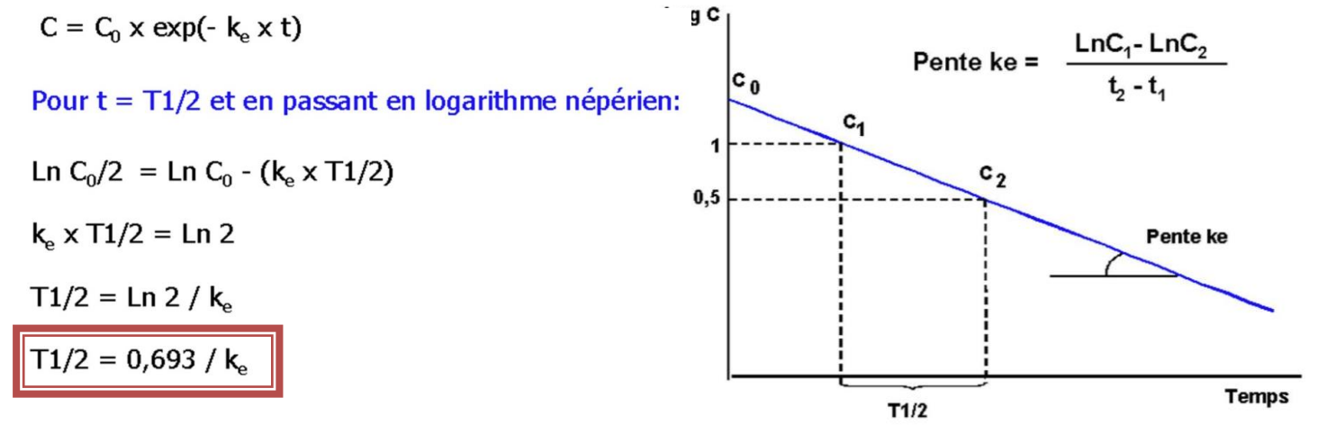
Demi-vie d’élimination
C’est le temps nécessaire pour que, après l’administration d’un médicament, sa concentration plasmatique diminue de moitié. La demi-vie est exprimée en unité de temps.
T ½ = 0.7 / Ke

Slide 28
La clairance joue sur la dose
- La demi-vie joue sur le rythme d’administration
Il faut 5 demi-vies pour atteindre l'état d'équilibre
Quand on veut arrêter un traitement, il faut attendre 7 demi-vies après la dernière administration
La concentration à l'équilibre est proportionnelle à la dose administrée et au rythme d'administration.

Slide 29
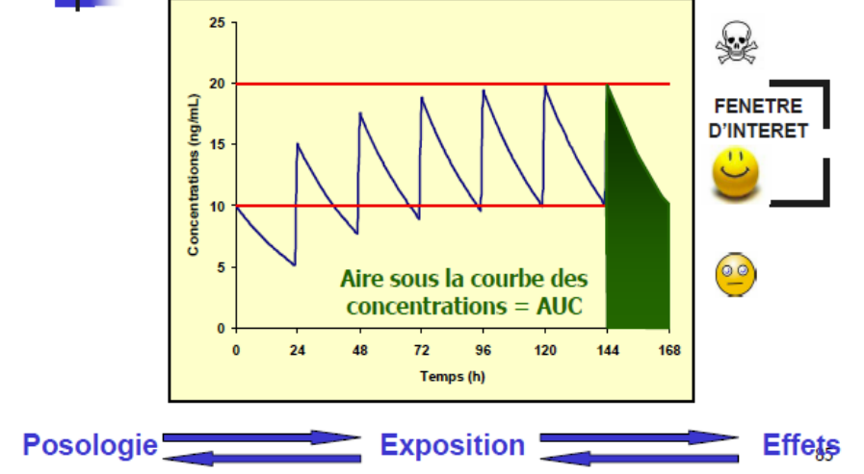
Définition d’une exposition cible
On définit l'exposition au médicament en calculant l'aire sous la courbe une fois à l'équilibre.
Il faudra se trouver dans la fenêtre d'intérêt : c'est là où le médicament est efficace et a une toxicité moindre. La fenêtre d'intérêt s'appelle aussi l'index thérapeutique.
Pour certains médicaments, l’index thérapeutique est très élevé : Il n’est donc pas difficile de connaître la posologie, pour d'autres médicaments, l’index thérapeutique est très étroit : il faudra faire très attention à la posologie.

Slide 30
PHARMACODYNAMIE

Slide 31
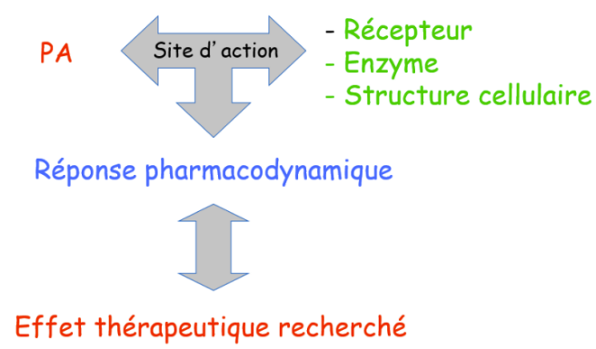
C’est l’études des effets des principes actifs
et de leurs mécanisme d’action.

Slide 32
A) Etude dose-réponse dans une population
Si on fait une étude entre la dose et la réponse dans une population donnée, la majorité de la population se trouve au milieu de la courbe de Gauss.
A gauche de la courbe de Gauss, pour une même dose, on aura une réponse faible, un effet minimal, les individus résistants.
A droite de la courbe de Gauss, pour la même dose, on aura une réponse extrême, un effet maximal, les individus sensibles.

Slide 33
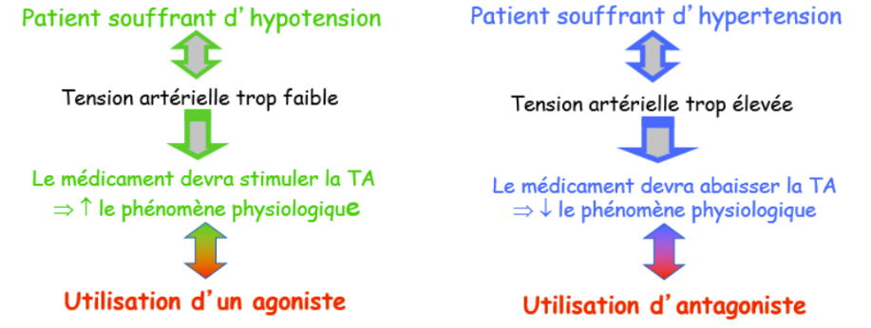
B) Agoniste / Antagoniste
Deux types d’actions:
Déclenchement ou stimulation = on potentialise un phénomène physiologique : action agoniste
(hormones, corticoïdes…)
Suppression ou dépression d’un phénomène physiologique: action antagoniste (antihistaminiques, bêta-bloquants…)
Liaison → Amplificateur → Effecteur → Réponse biologique

Slide 34
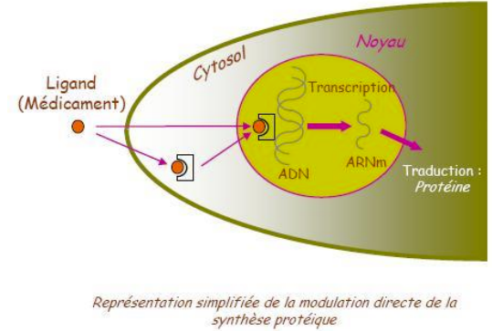
C) Différents types de récepteurs
1) Récepteurs nucléaires
Fixation sur l’ADN après liaison avec le ligand
Modification de la synthèse de protéines

Slide 35
2) Récepteurs transmembranaires
À activité de canal ionique : permettant un passage d’ions
Couplés aux protéines G : entraînant une induction de la production de second messagers
Couplés à une enzyme

Slide 36
D) Liaison médicament – récepteur
Liaison spécifique :
→ Liaison au récepteur avec une forte affinité
→ Induit l’effet biologique
→ Liaison saturable
Liaison non spécifique :
→ Liaison sur d’autres sites que le récepteur avec une faible affinité (ex : albumine) → Pas d’effet biologique
→ Liaison non saturable (accumulation de médicament dans le tissu)

Slide 37
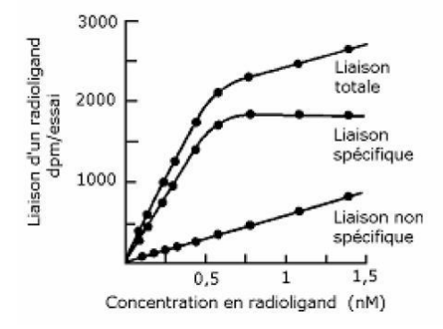
On peut obtenir 3 profils de courbe
on a la liaison totale c'est-à-dire la liaison des deux ligands utilisés
la liaison spécifique
la liaison non spécifique

Slide 38
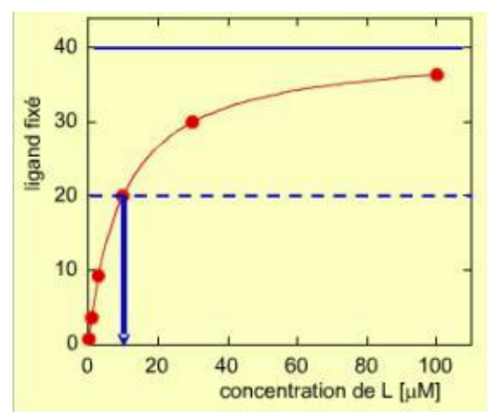
A l’équilibre à constante de dissociation KD :
• Utilisé pour caractériser l’affinité du ligand pour le récepteur.
• Plus KD est faible, plus l’affinité du récepteur pour le ligand est importante.

Slide 39
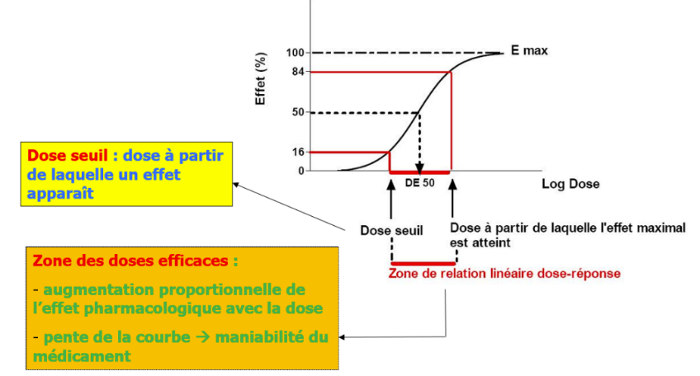
V) Courbe dose – réponse
La courbe dose-réponse est une courbe en S
Si la dose administrée devient supérieure à la dose max, l’effet pharmacologique n’augmentera pas mais il y a un risque de survenue d’effets indésirables parfois graves.

Slide 40
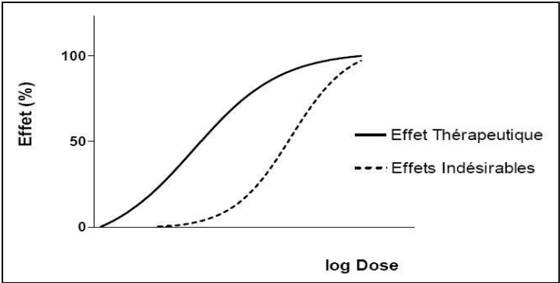
Utilisation de la courbe dose-effet en pharmacologie clinique
La courbe d’effet thérapeutique et la courbe des
effets indésirables ont à peu près la même forme.
Entre les 2 on trouve l'index thérapeutique,
cela permet de :
- Prévoir la relation entre posologie et effet
thérapeutique
-Prévoir la relation entre posologie et effets
indésirables
Plus la distance entre les 2 courbes est
importante, mieux le médicament est toléré.

Slide 41
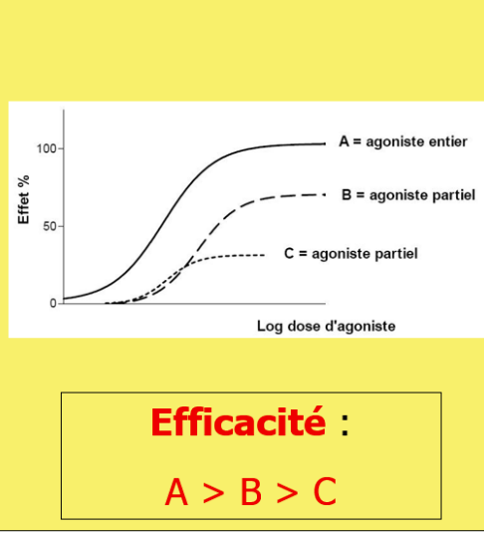
Notion d’agoniste
Médicament qui provoque un effet comparable à celui du
médiateur naturel après sa liaison au récepteur
L’effet pharmacologique maximal obtenu est variable d’un agoniste à un autre
→ module l’efficacité de l’agoniste

Slide 42
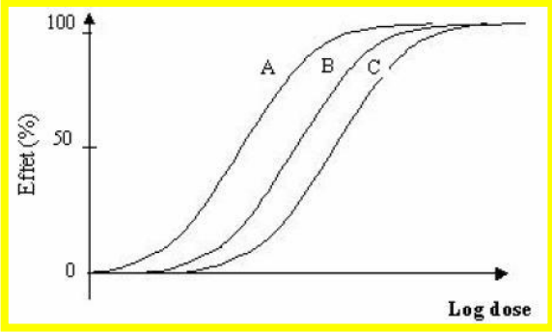
Puissance d’un agoniste
Plus la concentration pour obtenir l’effet pharmacologique
est faible, plus le ligand a d’affinité pour le récepteur
Quand l’affinité ↑ → la puissance ↑
Sur le schéma, A, B et C donnent l’effet maximal
→ même efficacité (agonistes purs)
Mais c’est différent concernant la puissance,
car l’affinité de A > B > C :
Affinité : A > B > C → Puissance : A > B > C

Slide 43
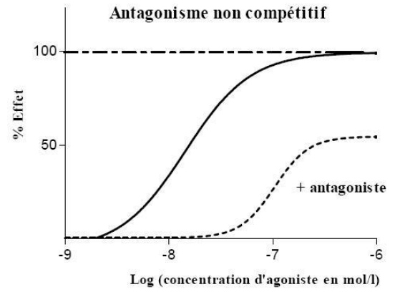
Notion d’antagoniste
Antagoniste non compétitif
→ Liaison au récepteur sur un autre site que l’agoniste
→ Diminution de l’affinité du récepteur pour l’agoniste
→ Diminution de l’effet maximal
→ Diminution de l’efficacité
Antagonisme insurmontable

Slide 44
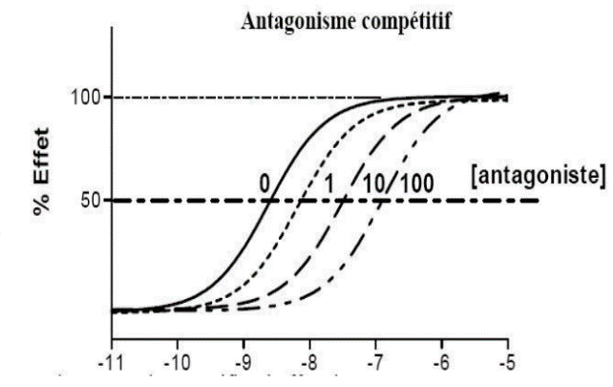
Antagonisme compétitif
Compétition entre l’agoniste et l’antagoniste pour la liaison sur le même site.
En présence d’antagoniste, il faut augmenter les doses de ligand pour obtenir le même effet qu’en son
absence.
L’effet maximal peut toujours être obtenu à des concentrations plus élevées
→ Antagonisme réversible ou surmontable

Slide 45

Et merci de votre attention ❤️

